Slide 1


Pedestrians' road-crossing behavior towards eHMI-equipped autonomous vehicles driving in segregated and mixed traffic conditions
汇报人：李泽漩

Slide 2
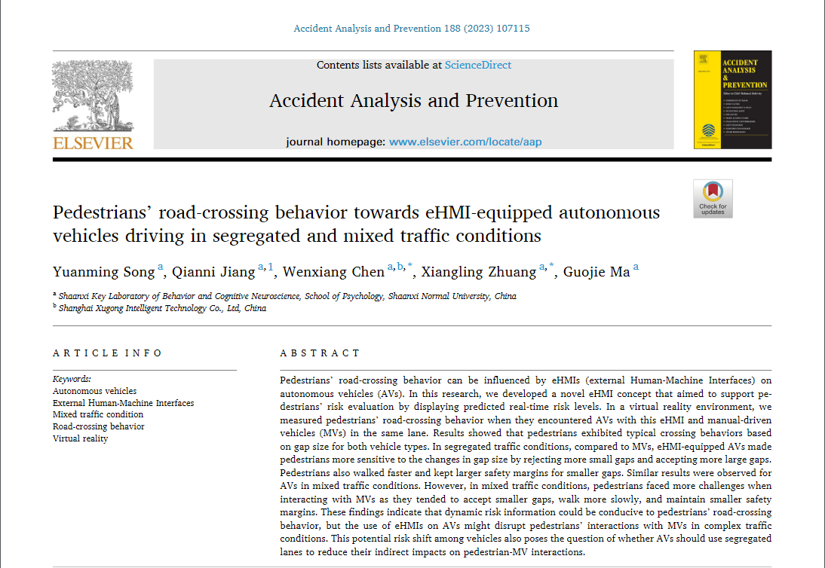
文献简介
标题：配备eHMI的自动驾驶车辆在分隔和混合交通条件下对行人过马路行为的影响
期刊：
Accident Analysis and Prevention
日期：
2023
Notes:
分隔指的是路上的车都是同种类型，都是手动驾驶和都是配备eHMI的自动驾驶；混合指的是手动驾驶与eHMI的自动驾驶混行

Slide 3
目录 / CONTENTS
文献综述
研究方法
结果分析
总结展望

Slide 4
文献综述
研究背景
国内外相关研究综述
主要贡献与创新

Slide 5
研究综述
这篇文献的研究目的是评估eHMI如何影响行人的风险评估和穿越决策。研究在虚拟现实环境中进行，采用广义线性混合模型（GLMM）和线性混合模型（LMM）分析了行人的“Gap Acceptance”（接受车距）、“Crossing Time”（穿越时间）和“Safety Margin”（安全边距）。结果表明，行人在面对配备eHMI的自动驾驶车辆时更倾向于加快穿越速度，保持更大的安全边距，尤其是在隔离交通条件下。然而，在混合交通条件下，行人对手动驾驶车辆的风险评估变差，容易接受较小车距，增加了交通风险。

Slide 6
研究方法
研究思路
研究方案

Slide 7
研究目的
本文的研究目的是评估eHMI在行人过马路决策中的作用，特别是在面对自动驾驶车辆（AVs）和手动驾驶车辆（MVs）时，行人的风险评估和穿越行为如何受到eHMI的影响。研究还探讨了在混合交通条件下，eHMI装备的自动驾驶车辆是否会影响行人对手动驾驶车辆的交互行为，从而揭示eHMI在提升行人安全性和效率方面的潜力，以及在复杂交通环境中可能引发的风险转移问题。

Slide 8
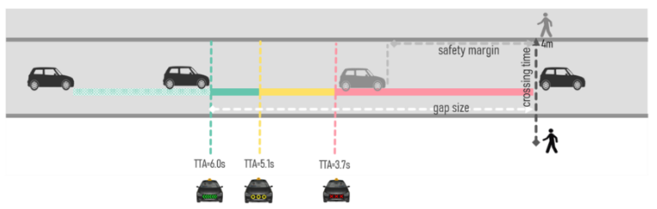
实验设计
虚拟现实环境中设置了一条四车道、双向的道路，车辆以恒定速度从左侧驶来。
实验设计为3×3×9的被试内设计，包含三个变量：交通条件（仅手动驾驶车辆MVs、仅eHMI装备的自动驾驶车辆AVs、混合交通条件）、车辆速度（30、45、60 km/h）、和间隙大小（从2秒到6秒，每0.5秒为一个间隔）。
eHMI使用红、黄、绿三种颜色信号来表示不同的风险级别。根据车辆到达参与者位置的预计时间（TTA），eHMI显示的状态变化为：红灯（TTA在2-3.7秒之间），黄灯（TTA在3.7-5.1秒之间），绿灯（TTA在5.1-6秒之间）。

Slide 9
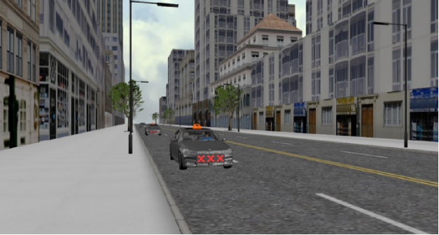
实验设计
共有47名参与者（17名男性和30名女性），年龄在19到25岁之间。
参与者首先阅读实验说明并签署知情同意书，然后佩戴VR设备进入虚拟环境进行训练，正式实验包含8个模块（2个仅包含MVs、2个仅包含AVs、4个为混合交通条件）。每次试验中，参与者决定是否在一个车辆前穿过道路，直到成功通过一次为止。

Slide 10
分析方法
广义线性混合模型（GLMM）和线性混合模型（LMM）
广义线性混合模型（GLMM）：用于分析行人的Gap Acceptance（即行人是否选择在某个车距下穿越马路）。Gap Acceptance是一个二分类变量，表示行人在遇到车辆时的决策——等待（waited）或穿越（crossed）。
因变量：二分类变量（等待或穿越）。
自变量：包括车速、车距（gap size）、交通条件（是否为自动驾驶车辆或混合交通条件）以及它们的交互项。
模型目的：研究行人是否选择穿越的决策如何受到这些因素的影响，尤其是如何在不同的交通条件下（自动驾驶车辆或手动驾驶车辆）做出不同的决策。

Slide 11
分析方法
广义线性混合模型（GLMM）和线性混合模型（LMM）
线性混合模型（LMM）：用于分析Crossing Time（过马路时间）和Safety Margin（安全边距）这两个连续变量。这两个变量仅在行人实际穿越马路时才有意义，主要反映行人在成功穿越后的具体行为特征。
因变量：连续变量（穿越时间和安全边距）。
自变量：同样是车速、车距、交通条件及其交互项。
模型目的：通过该模型，研究行人在不同条件下的穿越时间和安全边距，分析行人在何种情况下花费更多时间穿越或保持较小的安全边距，重点关注行人在自动驾驶车辆和手动驾驶车辆面前的表现差异。

Slide 12
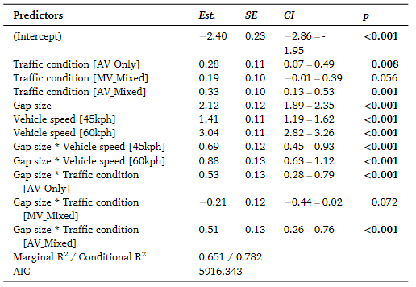
分析方法
交互效应的处理：
为了分析独立变量之间的相互作用，研究构建了车速、车距和交通条件（包括自动驾驶车辆、手动驾驶车辆以及混合交通条件）之间的交互项。在初始的广义线性混合模型和线性混合模型中，包含了三元交互项和所有二元交互项。通过检验不显著的交互项，研究剔除了三元交互项和不显著的二元交互项，只保留了显著的交互项，以简化模型并提高其解释力。

Slide 13
分析方法
连续变量的处理：
车距（Gap Size）：研究对其进行了标准化处理（均值为0，标准差为1），以确保在模型中的平衡性，并使其更容易与其他变量进行比较。标准化后的车距作为主要的预测变量之一，用于分析行人在不同车距下的决策行为。
车速（Vehicle Speed）：车速作为一个分组变量（30、45、60公里/小时）在模型中处理，用于分析车速对行人过马路行为的影响。研究通过二元和多元交互效应来分析车速与其他变量（如车距和交通条件）之间的相互作用。
随机效应的处理：
由于行人个体之间可能存在差异，研究引入了随机效应，将个人差异作为模型中的随机效应因子。
Notes:
研究通过Akaike信息准则（AIC）来比较全模型和简化模型的适用性。在剔除不显著的交互项之后，使用AIC确认简化模型并不会显著降低模型的解释力，进而优化模型结构。

Slide 14
结果分析
数值分析

Slide 15
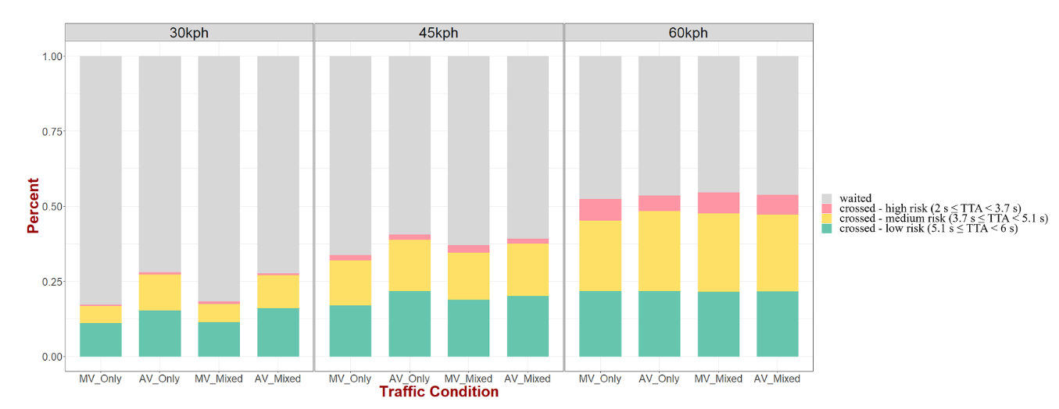
结果分析
描述性统计如图所示，其中38.23%选择过街，61.77%选择等待，间隙接受率随车速的增加而增加。
车辆速度较慢时，参与者更倾向于从自动驾驶汽车前方穿过。在隔离交通条件下，尤其是在较大的车距下，行人更倾向于在自动驾驶车辆面前选择穿越。在混合交通条件下行人在仍然是自动驾驶车辆前的穿越率相对较高，且在车距较小时，他们的决策更加冒险。

Slide 16
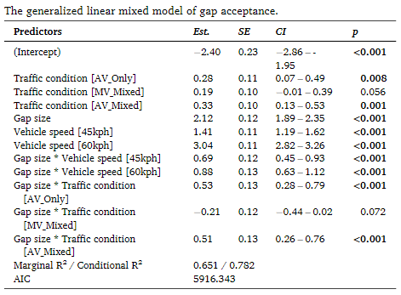
结果分析
gap acceptance的广义线性混合模型的固定效应如表所示，交通条件、间隙大小和车速对参与者的间隙接受度有显著的影响。
随着车距的增加，行人更容易做出穿越决策，且车速较高时这一趋势更加明显。
在有自动驾驶车辆的组合中，行人对车距的变化更加敏感，表现为在较小车距时更倾向于等待，而在较大车距时更倾向于穿越。
在混合交通条件下，行人对车距变化的敏感度较低，这意味着行人可能会在较小车距下选择穿越。
Notes:
估计值

Slide 17
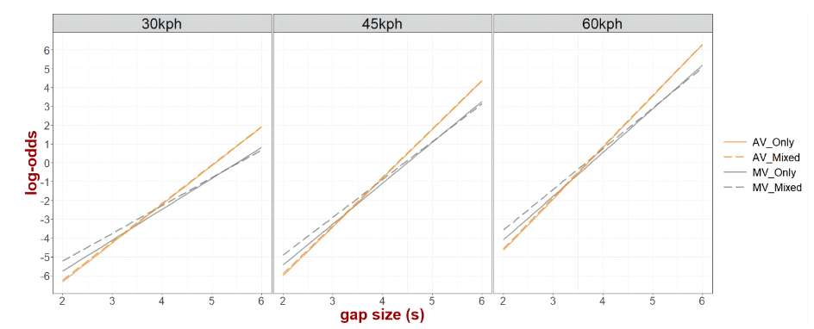
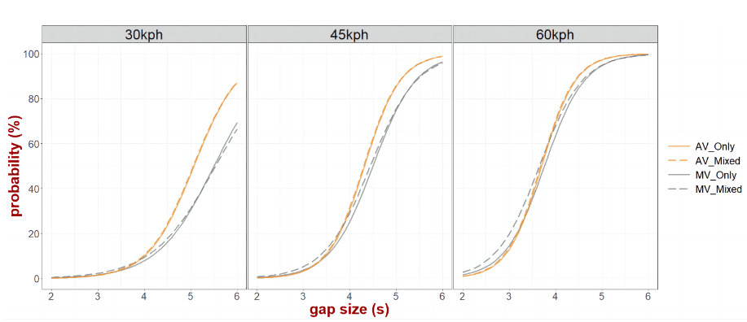
结果分析
下图是行人在不同交通条件和车速下对车距的接受率。在面对自动驾驶车辆（AVs）时，随着车距的增加，Gap Acceptance 明显提高，尤其是在自动驾驶车辆处于隔离交通条件下时，这种趋势更为显著。行人在自动驾驶车辆前更容易接受大车距，而在手动驾驶车辆前（尤其是混合交通条件下的手动驾驶车辆）时，行人更倾向于接受较小车距，表现出更高的风险。在混合交通条件下，行人在手动驾驶车辆前的Gap Acceptance 相对较高，尤其是在较小车距时。

Slide 18
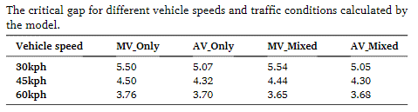
结果分析
不同车速下的临界车距分析：临界车距（critical gap）是指行人在50%的情况下会接受穿越的车距。
自动驾驶车辆与手动驾驶车辆的对比：在任何车速下，行人在自动驾驶车辆前的临界车距都较短，而在手动驾驶车辆前（混合交通条件下），临界车距则相对较大。这表明行人在自动驾驶车辆前更加依赖eHMI的提示，能够在较短车距时做出安全决策，而在手动驾驶车辆前，行人则表现出更高的谨慎性，临界车距较大。
车速的影响：无论是手动驾驶车辆还是自动驾驶车辆，随着车速的增加，行人的临界车距都在缩短，这表明车速的增加可能会影响行人的风险感知，导致他们在较高车速下接受较小的时间间隔，增加了潜在风险。

Slide 19
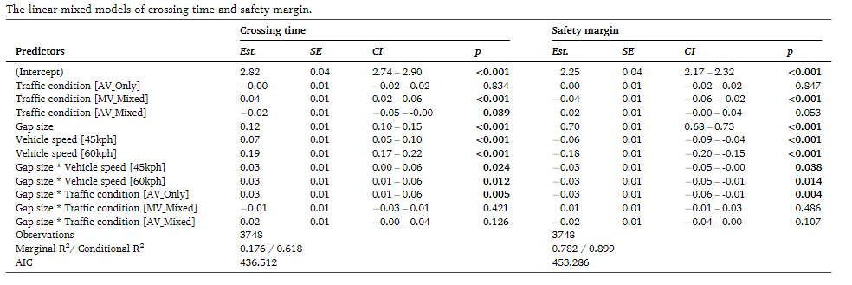
结果分析
交通条件的影响：
与MV_Only相比，AV_Only和AV_Mixed对过马路时间的影响较小，行人花费的过马路时间与手动驾驶车辆几乎相同，而在MV_Mixed中，行人花费了更多时间穿越马路。这表明行人在混合交通中与手动驾驶车辆交互时，表现得更加谨慎和缓慢，可能是由于与自动驾驶车辆的交互影响了行人面对手动驾驶车辆时的反应速度。
车速的影响：随着车速的增加，行人的过马路时间显著增加。可能是因为行人在面对更高速度的车辆时需要更多时间确保安全。
车距的影响：随着车距增加，行人的过马路时间显著减少。表明行人在较大的车距下能够更快速地完成穿越，因为更大的时间间隔提供了更多安全的时间。

Slide 20
结果分析
交互效应：
车速与车距的交互作用：随着车距增加，车速较高时（45公里/小时和60公里/小时），行人的过马路时间变化更为显著，面对更高的车速，行人可能在较大的车距下过街。
交通条件与车距的交互作用：在AV_Only下，行人在较大车距下的过街时间减少更多，这表明eHMI使得行人在自动驾驶车辆前更加迅速地作出反应。

Slide 21
结果分析
交通条件的影响：
MV_Mixed的安全边距显著减少，表明行人在混合交通条件下，与手动驾驶车辆交互时安全边距变小，存在更高的风险。AV_Mixed的安全边距略有增加，但效果不显著。整体来看，行人在自动驾驶车辆前能保持相对较大的安全边距。
车速的影响：随着车速的增加，行人的安全边距显著减少，这意味着在高车速下，行人需要更加快速地判断并穿越马路，导致安全边距缩小。
车距的影响：随着车距增加，安全边距也显著增加，这与过马路时间的结果一致，表明行人在较大车距下能够更好地评估和保持安全。

Slide 22
结果分析
交互效应：
车速与车距的交互作用：在45公里/小时和60公里/小时车速下，行人的安全边距随着车距增加而减少，反映出行人在面对更高车速时，即使车距较大，也可能保持较小的安全边距。
交通条件与车距的交互作用：在AV_Only下，随着车距增加，行人保持的安全边距相对减少。

Slide 23
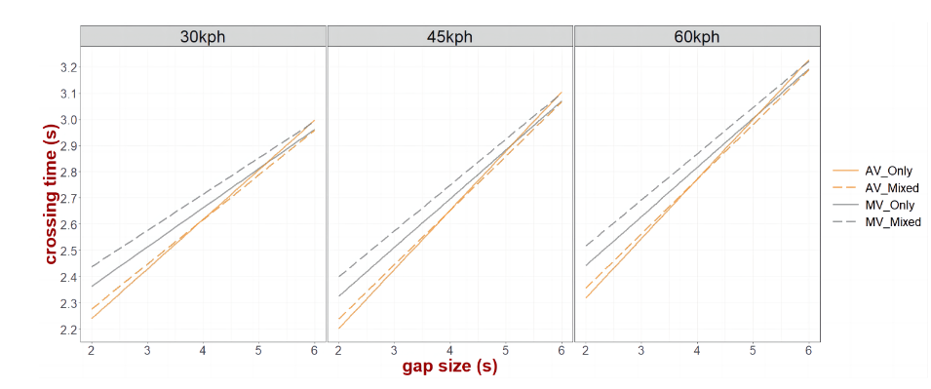
结果分析
在AV_Only下，随着车距的增加，行人的过马路时间增加得更快。MV_Only下，行人随着车距的增加，过马路时间增加得较慢，在混合交通条件下，尤其是在MV_Mixed时，行人在较小车距时花费的过马路时间明显更多，这反映了混合交通中行人对手动驾驶车辆的谨慎态度以及自动驾驶车辆eHMI带来的干扰。AV_Mixed虽然减少了一些过马路时间，但相比AV_Only条件，效果不显著。
其次，随着车速的增加，行人的过街时间也增加；随着车距的增大，行人的过街时间也增大。

Slide 24
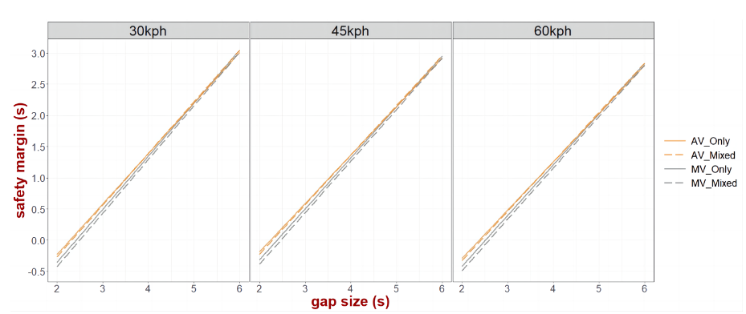
结果分析
行人在混合交通条件下的安全边际较小，特别是在面对MVs时（MV_Mixed）。相比之下，在只有AVs的交通条件下，行人保持了更大的安全边际。这种结果表明，行人在面对eHMI装备的AVs时能够更好地评估和反应风险，但在混合交通条件下与MVs的交互中可能更危险。

Slide 25
总结展望
研究结论
研究思考

Slide 26
研究结论
eHMI对行人风险评估的积极作用
研究结果显示，eHMI有效地帮助行人更敏锐地感知道路交通风险，使他们在面对自动驾驶车辆（AVs）时更倾向于接受较大的时间间隙，并以更快的速度穿越。这些结果表明，eHMI通过提供实时风险信息，增强了行人对交通环境的感知和决策能力。尽管行人有时会偏离eHMI的信号（例如，在红灯高风险信号下仍选择过马路），但整体来看，eHMI促进了行人的安全行为，特别是在较为危险的情况下。

Slide 27
研究结论
eHMI在混合交通条件下的潜在负面影响
在混合交通条件下，eHMI可能会对行人与手动驾驶车辆（MVs）的互动产生不利影响。研究发现，行人在与eHMI装备的AVs互动时可能表现出较为“谨慎”的行为（例如，更快的决策、更大的安全边际），但这种行为可能导致他们在与MVs互动时表现出更高的风险倾向，例如接受较小的时间间隙和花费更长时间穿越。这种负面影响可能源于行人频繁切换应对AVs和MVs的策略。在面对AVs时，行人可以依赖eHMI提供的风险等级信号，而在面对MVs时，他们需要重新适应传统的决策策略，这可能导致反应延迟和决策错误。

Slide 28
研究结论
eHMI设计和应用场景的启示
本研究的结果对eHMI的设计和应用场景提出了新的建议。eHMI可以帮助行人更好地评估和应对与AVs的互动，但在混合交通条件下可能存在不利的影响。因此，需要进一步考虑eHMI的使用场景，特别是在行人需要频繁与不同类型的车辆互动时。文章建议，未来的研究可以探讨是否应该为AVs设立专用车道，以减少它们对行人和MVs互动的潜在负面影响。此外，还需研究如何优化eHMI的设计，使其在复杂交通环境中更有效地支持行人的自然决策过程。

Slide 29
研究结论
对未来研究的建议和局限性
作者指出了研究的局限性，例如没有测试不配备eHMI的AVs的情况，无法单独分析eHMI或AV对行人行为的独立影响。此外，eHMI的颜色设计虽然直观，但可能不符合当前的交通法规。未来的研究应进一步探讨颜色使用的规范性和更复杂的情境模拟。还建议未来研究测量行人的等待时间，因为长时间的等待可能导致行人采取更多的冒险行为。

Slide 30
THANKS!
恳请老师批评指正！

